Slide 1

LELTÁR RENDSZER
Mérnöki szoftverfejlesztés projekt

Slide 2
A projekt készítői
Frontend – Csige Hunor, Lázár Botond
Backend – Oros Bence, Beleznai József

Slide 3
A projekt célja
A projekt célja egy átfogó személyi számítógép nyilvántartó rendszer létrehozása, amely lehetővé teszi egy szervezet vagy intézmény számára a számítógépek, azok kiegészítő eszközeinek és perifériáinak hatékony, áttekinthető és naprakész nyilvántartását. Amihez egy könnyed , gördülékeny kereső rendszer párosul.

Slide 4
Főbb funkciói
Nyomon követhető, az összes regisztrált eszköz
Gyors keresés az eszközök között típus, gyártó, sorozatszám, státusz vagy felhasználó alapján
Listák és összesítések készítése a rendelkezésre álló eszközökről.
Táblázatok, formok és gombok a könnyű adatbevitelhez és listázáshoz.

Slide 5
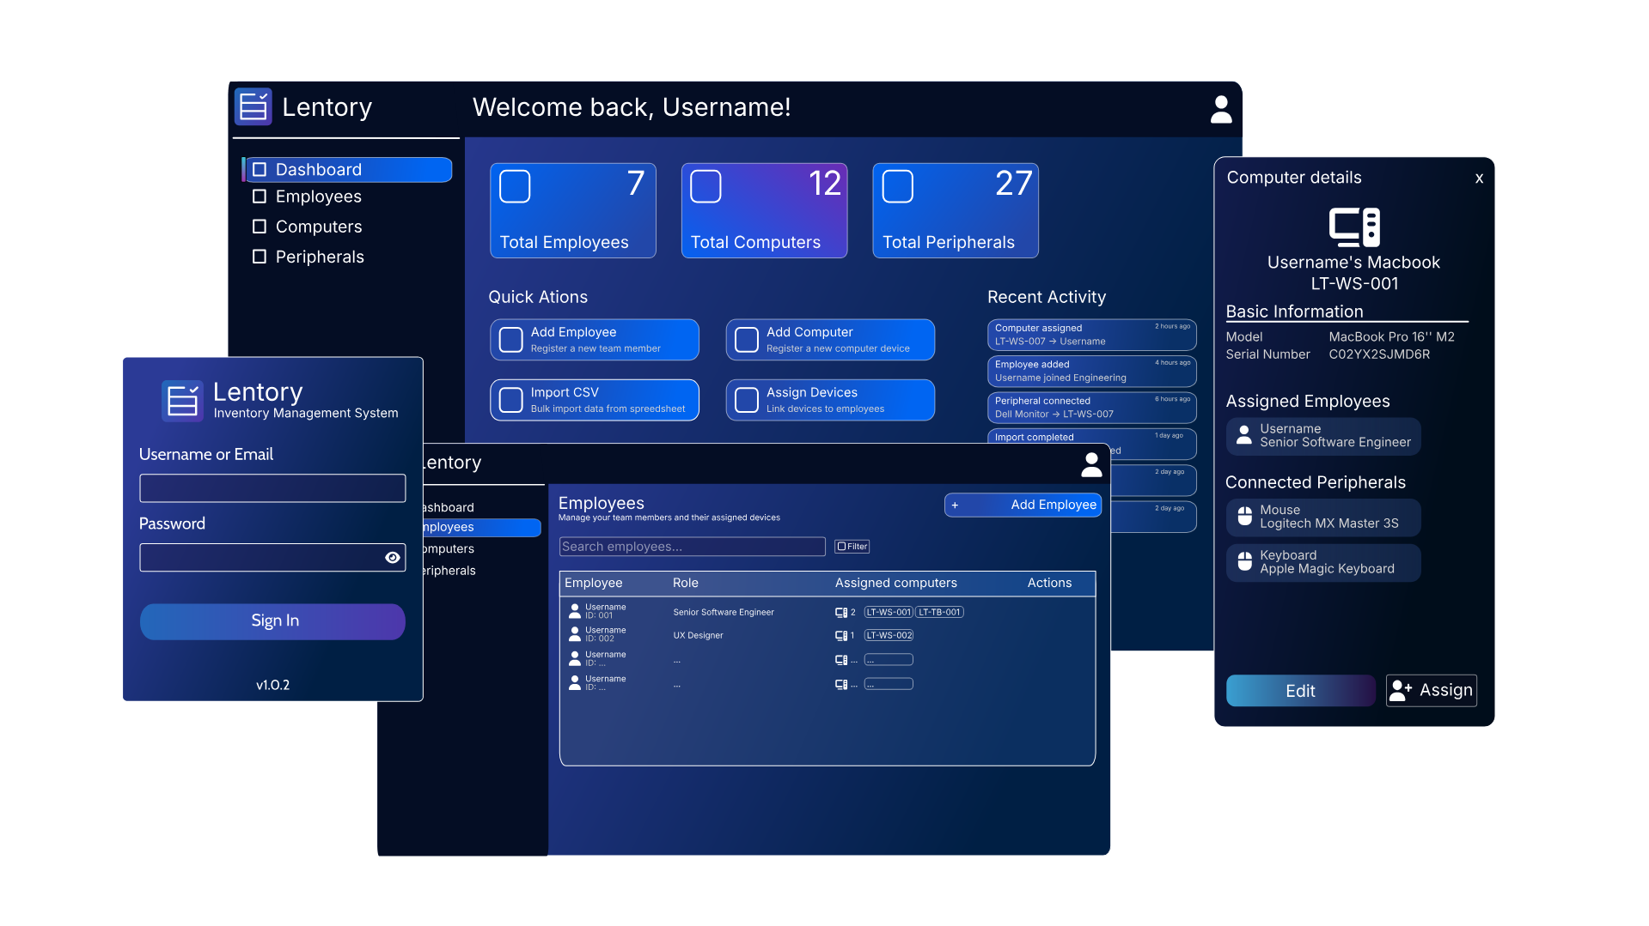
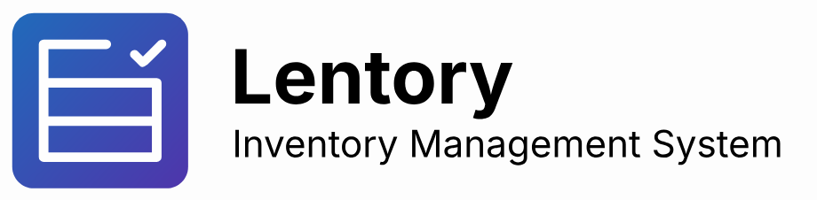
Tervezett vizuális kinézet

Slide 6
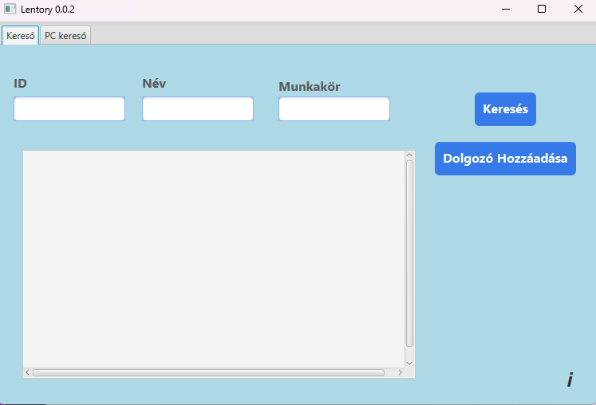
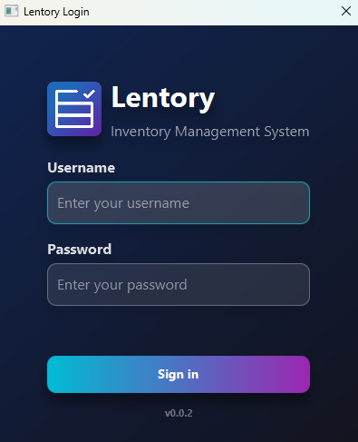
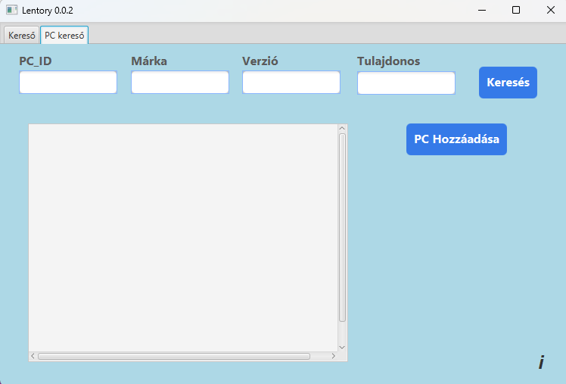
Eddigi kinézet/kialakítás

Slide 7
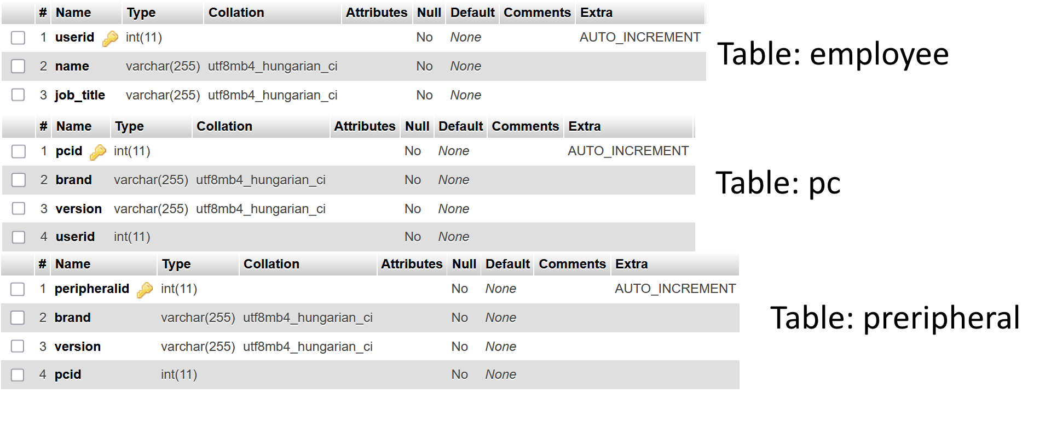
Adatbázis felépítése

Slide 8
Projekt Github, Trello elérése
bjgo78/leltar_projekt
Szoftverfejlesztés projekt | Trello

Slide 9
Köszönjük a figyelmet!

